Slide 1
Şərq Tərəfdaşlığının Proqram Əməkdaşlığı Çərçivəsində (PCF) 2015 – 2017 Avropa İttifaqının və Avropa Şurasının Birgə Proqramı “Avropa İnsan Hüquqları Konvensiyası və Avropa İnsan Hüquqları Məhkəməsinin presedent hüququnun Azərbaycanda tətbiqi” layihəsi çərçivəsində Azərbaycan Respublikası Ədliyyə Nazirliyinin Ədliyyə Akademiyasının birgə əməkdaşlığı ilə təşkil edilən TƏLİM Təlimçilər: Könül Qasımova, Günel İsmayılbəyli, Oktay Məhərrəmov 2015

Slide 2
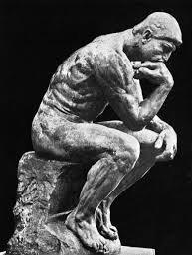
AİHK 9-cu Maddə Fikir, vicdan və din azadlığı

Slide 3
MADDƏ 9 Fikir, vicdan və din azadlığı 1. Hər kəsin fikir, vicdan və din azadlığı hüququ vardır; bu hüquqa öz dinini və ya əqidəsini dəyişmək azadlığı, öz dininə və ya əqidəsinə həm təkbaşına, həm də başqaları ilə birlikdə etiqad etmək və açıq yaxud şəxsi qaydada ibadəti, təlimləri, dini və mərasim ayinlərini yerinə yetirmək azadlığı daxildir. 2. Öz dininə və baxışlarına etiqad etmək azadlığı yalnız ictimai asayiş maraqları naminə, ictimai qaydanı, sağlamlığı, yaxud mənəviyyatı qorumaq üçün və ya digər şəxslərin hüquq və azadlıqlarını müdafiə etmək üçün qanunla nəzərdə tutulmuş və demokratik cəmiyyətdə zəruri olan məhdudiyyətlərə məruz qala bilər.

Slide 4
Plüralizm və Tolerantlıq Avropa demokratik cəmiyyətinin əsası 9-cu maddədə təsbit olunmuş fikir, vicdan və din azadlığı Konvensiyada nəzərdə tutulan "demokratik cəmiyyətin" dayaqlarından biridir. Dini meyarlar baxımından bu azadlıq dindarların dini mənsubiyyətinin təsdiqində və həyat haqqında anlayışlarının formalaşmasında mühüm elementlərdən biridir, lakin o, həm də ateistlər, aqnostiklər, skeptiklər və heç bir əqidəyə inanmayanlar üçün də olduqca dəyərlidir. Əsrlər boyu qurbanlar bahasına qalib gəlmiş demokratik cəmiyyətdən ayrılmaz olan plüralizm ondan asılıdır. (Kokkinakis Yunanıstana qarşı)

Slide 5
Beynəlxalq standartlar İnsan hüquqları haqqında Ümumi Bəyannamə (18-ci maddə); Mülki və siyasi hüquqlar haqqında Beynəlxalq Pakt (18-ci maddə); İnsan hüquqları haqqında Amerika Konvensiyası (12-ci maddə); İnsan və xalqların hüquqları haqqında Afrika Xartiyası (8-ci maddə).

Slide 6
Milli qanunvericilik Konstitusiya; Dini etiqad azadlığı haqqında Qanun; Dini ekstremizmə qarşı mübarizə haqqında Qanun; digər sahəvi aktlar (məsələn AR CM).

Slide 7
9-cu maddə aşağıdakı beş əsas sualı zəruri edir: 9-cu maddənin tətbiq dairəsi nədən ibarətdir? Müdaxilə baş veribmi? Müdaxilə qanuni məqsəd daşıyıbmı? Müdaxilə "qanunla nəzərdə tutulubmu"? Müdaxilə "demokratik cəmiyyətdə zəruri idimi"?

Slide 8
Tətbiq dairəsi və hüdudlar daxili aspekt (forum internum) – «Hər kəsin ... öz dinini və ya əqidəsini dəyişmək azadlığı, ... şəxsi qaydada ... yerinə yetirmək azadlığı...» Baxışlara sahib olmaq və onları dəyişmək hüququ «mütləq» hüquqdur.

Slide 9
Tətbiq dairəsi və hüdudlar xarici aspekt – «Hər kəsin ... öz dininə və ya əqidəsinə həm təkbaşına, həm də başqaları ilə birlikdə etiqad etmək və açıq ... qaydada ibadəti, təlimləri, dini və mərasim ayinlərini yerinə yetirmək azadlığı...» Arrowsmith Birləşmiş Krallığa qarşı

Slide 10
Tətbiq dairəsi və hüdudlar (misallar) Aiddir: dini and içməyə məcburiyyət dini mərasimdə iştiraka vadar etmə dini geyim və simvollardan istifadəyə məhdudiyyətlər başqalarını dinə etiqad etməyə inandırmağa qadağa dini ayinlərin icrası üçün yerlərin təşkilinə məhdudiyyətlər dini qrupları qeydiyyata almaqdan imtina icma üzvlərinin dini ayinlərin icrası üçün toplaşmasına məhdudiyyətlər dini qrupların fəaliyyətlərinə dövlətin qanunsuz müdaxiləsi Aid deyil: könüllü intihara yardım etmə ölümündən sonra külünün öz vətənində səpələnib yayılması vergi ödəyicisinin etdiyi ödənişlərin konkret məqsədlərə yönəldilməsi barədə tələblər boşanma imkanının mövcud olmaması məsələsi

Slide 11
«Qonşu» maddələr 10 maddə - Fikri ifadə etmək azadlığı 1. Hər kəs öz fikrini ifadə etmək azadlığı hüququna malikdir. Bu hüquqa öz rəyində qalmaq azadlığı, və ... məlumat və ideyaları almaq və yaymaq azadlığı daxildir. 11 maddə - Yığıncaqlar və birləşmək azadlığı 1. Hər kəsin dinc toplaşmaq azadlığı və öz maraqlarını müdafiə etmək üçün ... başqaları ilə birləşmək azadlığı hüququ vardır. 1 saylı Protokol 2 maddə - Təhsil hüququ Dövlət ... valideynlərin öz dini və fəlsəfi baxışlarına müvafiq olan təhsil və tədrisi təmin etmək hüququna hörmət edir. 14 maddə və 12 saylı Protokolun 1 maddəsi - Ayrı-seçkiliyin qadağan olunması Hüquq və azadlıqlardan istifadə ... din, ... digər baxışlara görə ayrı seçkilik olmadan təmin olunmalıdır.

Slide 12
Terminlər Din Fikir Vicdan Əqidə Baxışlar

Slide 13
Din termininə daxildir 1: «müəyyən baxışların və onlarla əlaqədar fəaliyyətlərin «din» hesab edilib-edilməməsi məsələsini mücərrəd şəkildə həll etmək Məhkəmənin vəzifəsi deyil» (Kimlya və başqaları Rusiyaya qarşı). "əsas" dinlər (ISKCON və digər 8 şəxs Birləşmiş Krallığa qarşı) belə baxışların daha kiçik miqyaslı variantları (Cha’are Shalom Ve Tsedek Fransaya qarşı) Köhnə dini baxışlar. məsələn, druidizm (Çeppell Birləşmiş Krallığa qarşı)

Slide 14
Din termininə daxildir 2: son dövrlərin dini hərəkatları: İyeqova şahidləri (Kokkinakis Yunanıstana qarşı) Sayentoloqlar (X və Sayentoloji kilsə İsveçə qarşı) Ay Sektası (X Avstriyaya qarşı) Oşo hərəkatı (Leela Förderkreis e.V. və başqaları Almaniyaya qarşı) İlahi İşıq Mərkəzi (Omkarananda və İlahi İşıq Mərkəzi İsveçrəyə qarşı)

Slide 15
9-cu maddənin təsiri altına düşmək üçün əqidə: inam, ciddiyyət, ardıcıllıq və mühümlük müəyyən səviyyəyə çatmalıdır; demokratik Avropa cəmiyyətində insan ləyaqətinə hörmət prinsipinə uyğun hesab edilməlidir. (Kempbell və Kozans Birləşmiş Krallığa qarşı) Məsələn: pasifizm, ateizm, veqanizm, aqnostiklər, skeptiklər və s.

Slide 16
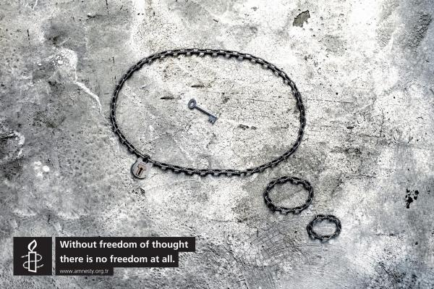
Müdaxilə «müdaxilə» - 1-ci bənd «pozuntu» - 2-ci bənd Müdaxilə: 1. dövlət orqanının konkret tədbiri (məhdudlaşdırma, təxirə salma, qadağa) 2. dövlətin pozitiv öhdəliyini icra etməməsi

Slide 17
Dövlət orqanının konkret tədbiri Sanksiya ibadət yerlərinə gəlməyə məhdudiyyət dini ayin və mərasimləri icra etməyə qadağa Dini qurumu qeydiyyata almaqdan imtina Dini qurumun «sekta» adlandırılması

Slide 18
Dövlətin pozitiv öhdəliyini icra etməməsi Dövlət hüquqa müdaxilədən çəkinməlidir. Hüquqların qorunması üçün aktiv tədbirlər görməlidir.

Slide 19
Məhdudiyyət qanuni məqsəd daşıyırmı? ictimai asayiş maraqları ictimai qaydanın qorunması sağlamlığın qorunması mənəviyyatın qorunması digər şəxslərin hüquq və azadlıqlarını müdafiəsi

Slide 20
Məhdudiyyət "qanunla nəzərdə tutulubmu"? qanun kifayət qədər anlaşılan olmalıdır - çatımlılıq norma vətəndaşın öz davranışını tənzimləyə bilməsi üçün kifayət qədər dəqiq şəkildə ifadə edilməlidir – proqnozlaşdırılabilənlik

Slide 21
Məhdudiyyət "demokratik cəmiyyətdə zəruridirmi"? Müdaxilə: təxirəsalınmaz ictimai tələbatdan irəli gəlməli; qarşıya qoyulan qanuni məqsədə mütənasib olmalı; münasib və yetərli səbəblərlə əsaslandırılmalıdır.

Slide 22
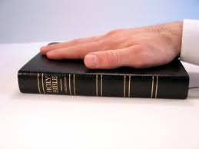
9-cu maddənin konkret aspektləri Dini and qəbul etmək vəzifəsi Buscarini və başqaları San Marinoya qarşı Alexandridis Yunanıstana qarşı

Slide 23
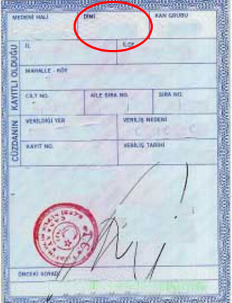
Sənədlərdə dinin göstərilməsi vəzifəsi Sinan Isik Türkiyəyə qarşı Wasmuth Almaniyaya qarşı

Slide 24
Hərbi xidmətdən imtina Thlimmenos Yunanıstana qarşı Bayatyan Ermənistana qarşı

Slide 25
Prozelitizm – başqa əqidəyə çağırış Kokkinakis Yunanıstana qarşı Larissis və başqaları Yunanıstana qarşı

Slide 26
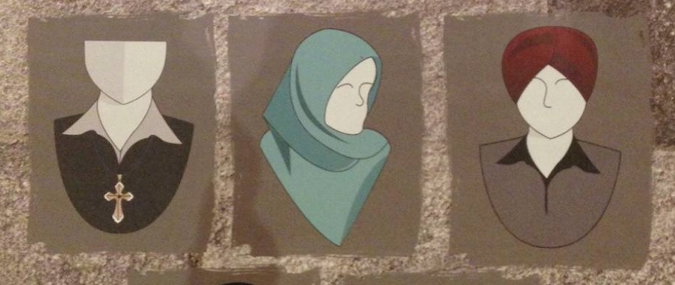
Dini geyim və simvollar Dahlab İsveçrəyə qarşı Leyla Sahin Türkiyəyə qarşı

Slide 27
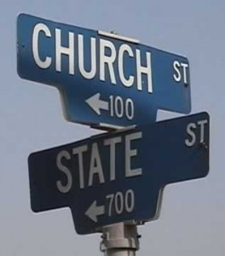
Dini birliklərin tanınması və qeydiyyatı Hasan və Chaush Bolqarıstana qarşı Metropolitan Church of Bessarabia və başqaları Moldovaya qarşı

Slide 28
Əmək münasibətləri Schüth Almaniyaya qarşı Obst Almaniyaya qarşı

Slide 29
Dini bayramlar Kosteski Makedoniyaya qarşı Francesco Sessa İtaliyaya qarşı

Slide 30
Məhbusların dini əqidələri ilə əlaqədar məsələlər Yakobski Polşaya qarşı Poltoratski Ukraynaya qarşı Kuznetsov Ukraynaya qarşı

Slide 31
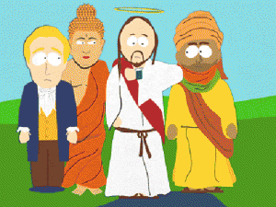
Diqqətinizə görə təşəkkür edirik!!!

